Slide 1
第四章 光现象
章末复习课

Slide 2
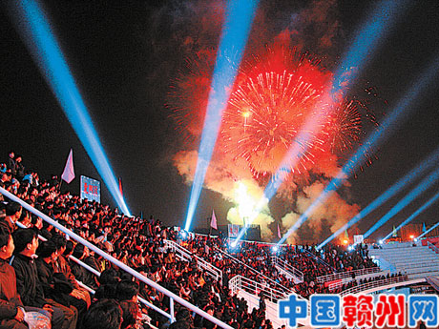
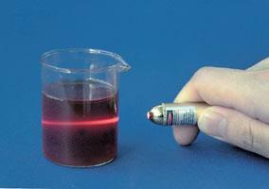
（1）光源：能够自行发光的物体。
1、光的直线传播
（2）光的直线传播规律：
光在 沿直线传播。
同种均匀介质中

Slide 3

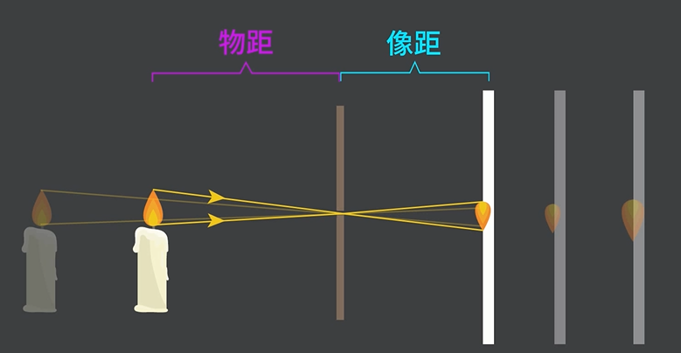
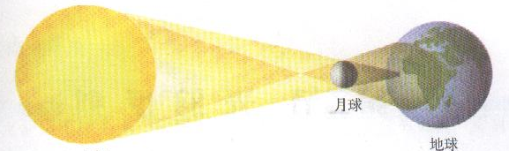
由于光沿直线传播而产生的一些现象：
影子的形成
小孔成像
日食月食的形成

Slide 4
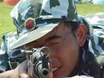
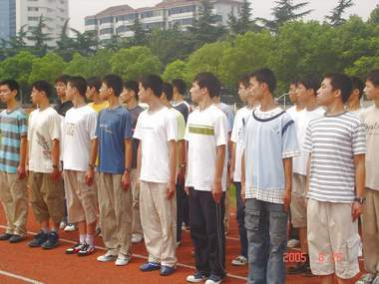
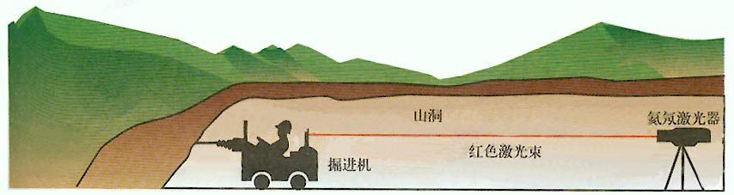
光的直线传播的应用：
步枪的瞄准射击
排队看齐
激光准直

Slide 5
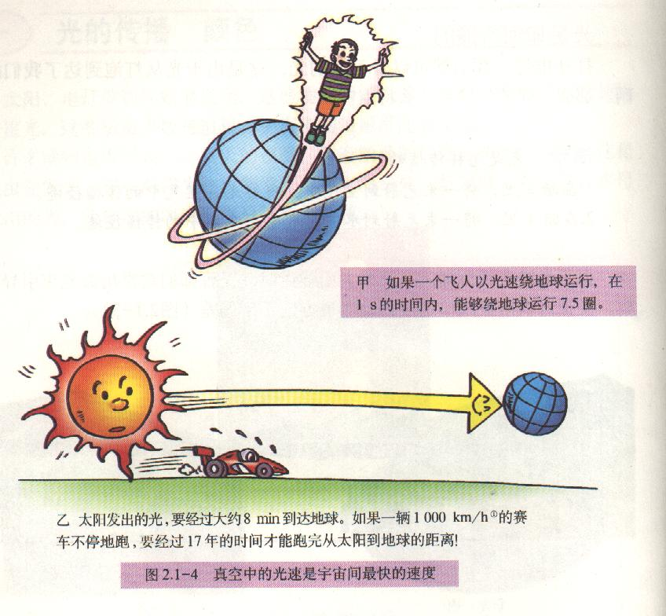
3×10⁸
（3）光在真空中的传播速度 m/s，在空气中的速度接近于在真空中的速度。
小
光在其他介质中的速度都比真空中的 。
光在一年中传播
的距离—— 。
光年

Slide 6
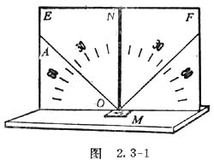
2、光的反射
（1）光的反射现象：
光射到物体表面上时，一部分光
被反射回去的现象叫光的反射。
一“点”： 入射点Ｏ
三“线”： 入射光线、
反射光线、
法线ＯＮ
两“角”： 入射角i：
反射角r：
光的反射现象的几个名称：
r
i
Ｏ

Slide 7
（2）光的反射定律：
光在发生反射时， 、 和
在同一平面内；
和 分别位于 两侧；
等于 。
反射光线
入射光线
法线
反射光线
入射光线
法线
反射角
入射角
三线共面、两线分居、两角相等
（3）光的反射过程中光路是 的。
可逆

Slide 8




镜面反射
漫反射
（4）反射分为 和 。
使我们从各个方向都能看清物体。
漫反射
平面镜
白纸

Slide 9
光路作图注意事项：
1、要借助直尺等工具规范作图；
2、实际光线画实线，
不是实际光线（法线和虚像）画虚线；

Slide 10
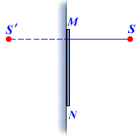
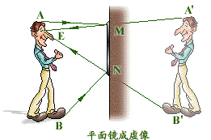
3、平面镜成像
（1）平面镜成像特点：
像和物（1）大小相等（等大）
（2）到镜的距离相等（等距）
（3）连线与镜面垂直（垂直）
（4）像是虚像（虚像）

Slide 11
练习：
小明做“观察平面镜成像”的实验，将一块玻璃板竖直架在一把直尺的上面，再取两段相同的蜡烛A和B，
（1）直尺的作用是便于比较像
与物 __________ 关系。
（2）两段相同的蜡烛用于比较物与像 _____ 的关系。
（3）实验时，用玻璃板代替平面镜，这样做的好处是 ．
（4）移去后面的蜡烛B，并在其所在位置上放一光屏，则光屏上 _____ （选填“能”或“不能”）接收到烛焰的像，原因是 。
到镜面的距离
大小
便于找到像的位置
不能
平面镜所成的像是虚像

Slide 12
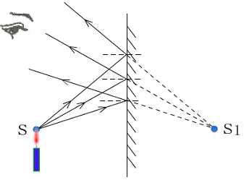
3、平面镜成像
（2）成像原理：光的 。
反射
虚像

Slide 13
（3）实像与虚像
实际光线
实像： 会聚形成的像。（特点：能用光屏承接。）
实际光线的反向延长线
虚像： 会聚形成的像。
（虚像特点：不是真实光线汇聚该处，能看到但不能呈现在光屏上。）

Slide 14
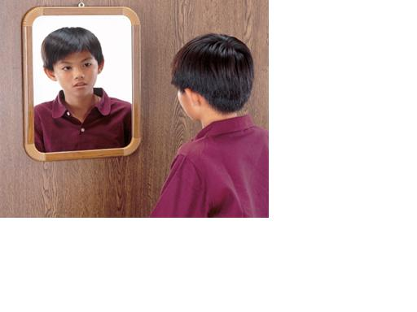
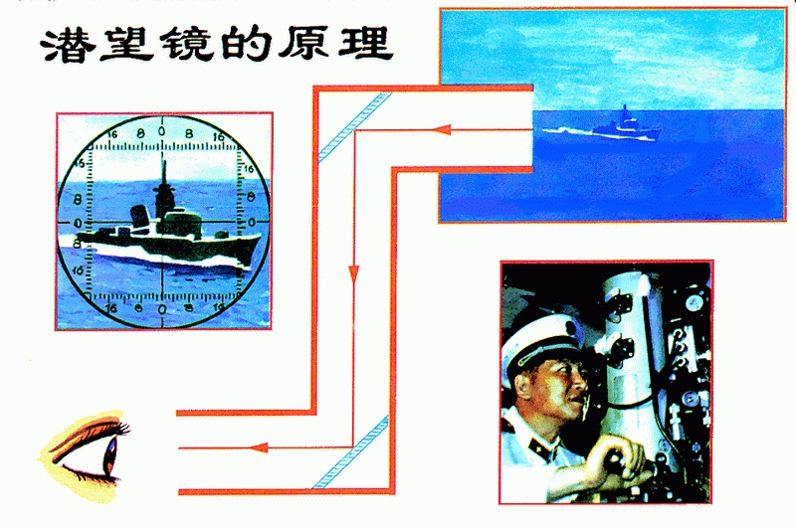
（4）平面镜的应用
（1）成像
（2）改变光路

Slide 15
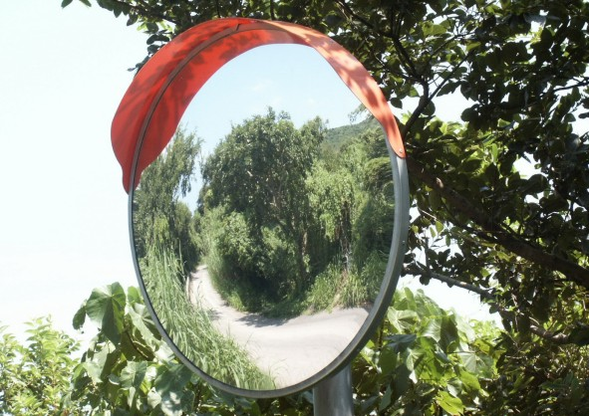
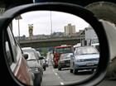
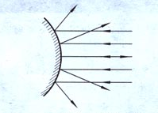
发散
（5）凸面镜对光线具有 作用，应用如

Slide 16
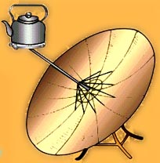
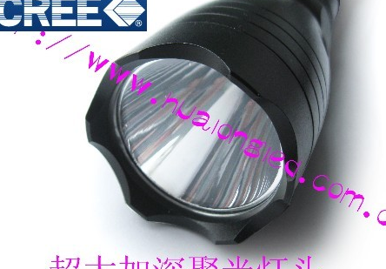
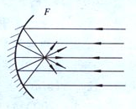
（6）凹面镜对光线具有 作用。
会聚
焦点F

Slide 17
四。光的折射
N
光由一种介质斜射入另一种介质时,传播方向发生 的现象叫光的折射。
A
偏折
空气
O
水
光的折射有关的术语
N/
B

Slide 18
4、光的折射
折射光线
入射光线
（1）光在发生折射时， 跟________ 和 在同一平面内，______________ 和 位于 _____的两侧；光从空气斜射入水或玻璃时 ，_____ 角大于 角，光从水或玻璃斜射入空气时， 角大于 角。
法线
折射光线
入射光线
法线
入射
折射
（2）光在折射时光路也是 的。
入射
可逆

Slide 19



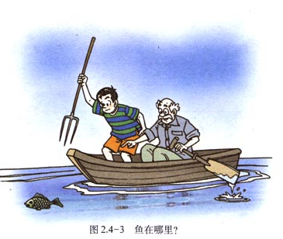
（3）生活中光的折射现象有：
有经验的渔民在叉鱼时,要向看到的鱼的___方投叉,才能叉到鱼.
下
虚像
S′
s

Slide 20
(4)根据光的折射规律作光路图：
A
空气
水
O
空气
玻璃

Slide 21
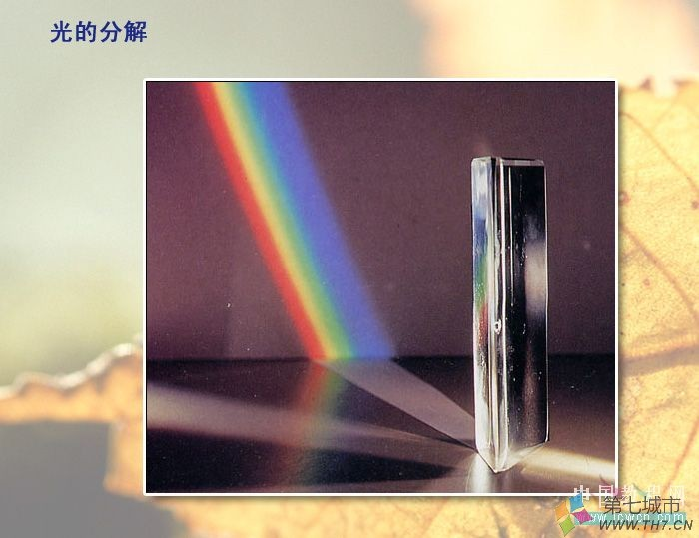
五。光的色散现象表明：白光是由 等各种色光组成的。
红、橙、黄、绿、蓝、靛、紫

Slide 22
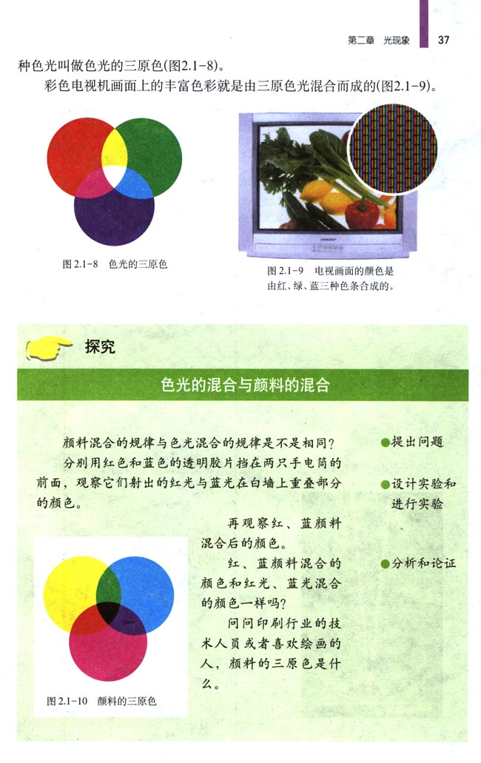
红、绿、蓝
其中，
叫做色光的三原色，利用这三种色光可以混合出不同的色彩来．

Slide 23
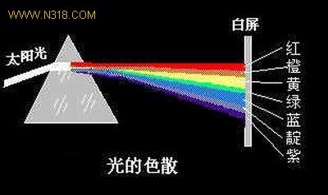
红外线
紫外线
在七色光以外，还有一些看不见的光，分别是：
红外线和紫外线

Slide 24
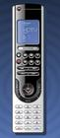
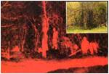
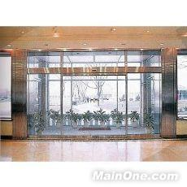
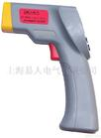
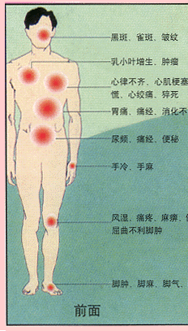
红外线自动感应门
红外线夜视仪
红外遥控
红外线诊断病情
红外线 测温枪

Slide 25
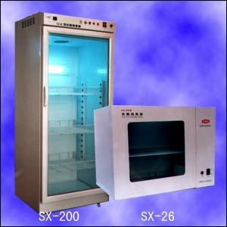
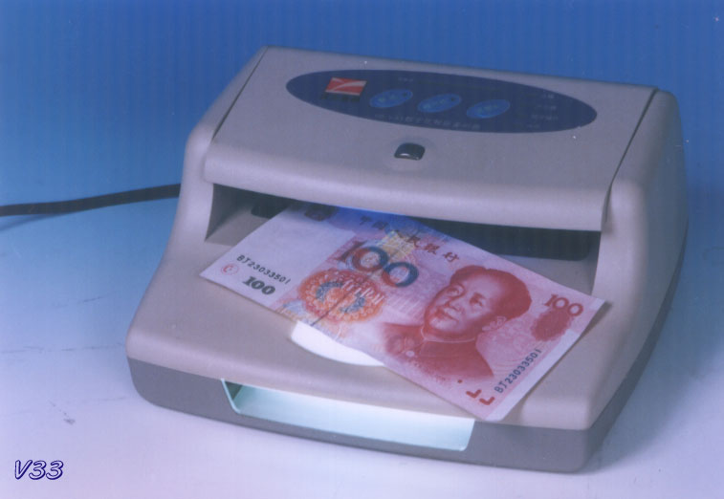
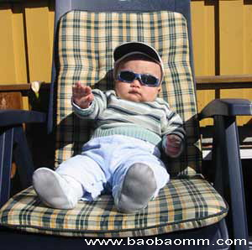
紫外线验钞机
紫外线灭菌灯
帮助人体合成维生素D

Slide 26
对一些现象的讨论:
（1）打雷时，雷声和闪电是同时发生的，为什么总是先看到闪电，后听到雷声呢？
因为光速比声速快。
（2）百米赛跑，计时员是应该根据发令枪冒烟计时还是听枪声计时？
应根据发令枪冒烟计时，因为光速比声速快。

Slide 27
练习：1、商店主人在店内展厅的墙上装一个与墙等大的平面镜，这样做的目是：_______________
2、夜间行车时，驾驶员要关掉车箱内的照明灯，这是因为
________________________________ _。
扩大视野空间。
避免车内景物在挡风玻璃上成像，干扰驾驶员的视线。

